Slide 1
A Discriminative Spatio-temporal Mapping of Face for Liveness Detection
活体检测的人脸判别时空映射
Nagashri N Lakshminarayana ∗ Neeti Narayan ∗ Nils Napp
Srirangaraj Setlur Venu Govindaraju
Department of Computer Science and Engineering, University at Buffalo, NY, USA
汇报人：刘团团

Slide 2
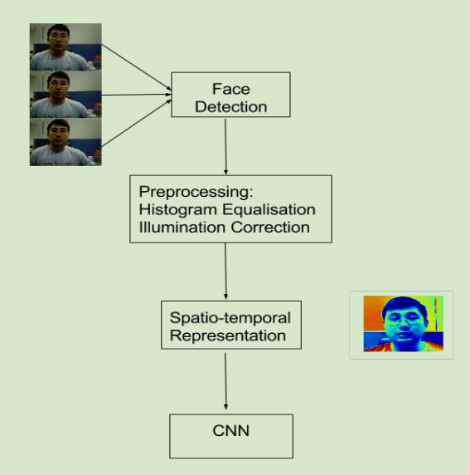
本文基于脉冲的特征与明显定义活跃度的其他空间和时间信息融合来提高面部反欺骗系统的性能。
基于2010年发表的
Non-contact,automated cardiac pulse measurements using video
imaging and blind source separation
在本文中，我们介绍一种新的技术来解决此问题。这种新奇的方法可以应用于人脸彩色视频记录，通过自动人脸跟踪并且基于颜色频段而采用独立成分分析方法进行盲源分离。

Slide 3
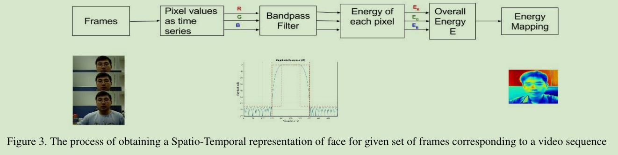

带通滤波器（band-pass filter）是一个允许特定频段的波通过同时屏蔽其他频段的设备
将Bandpass Fiter的频率范围调为[0.7,2.6],时间和空间频率会更好的捕获

Slide 4
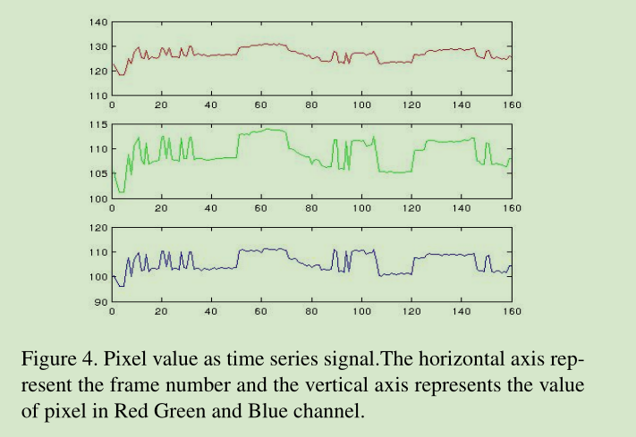

Slide 5
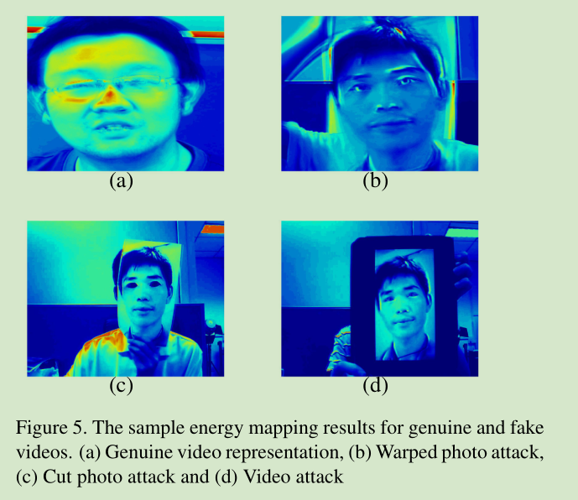
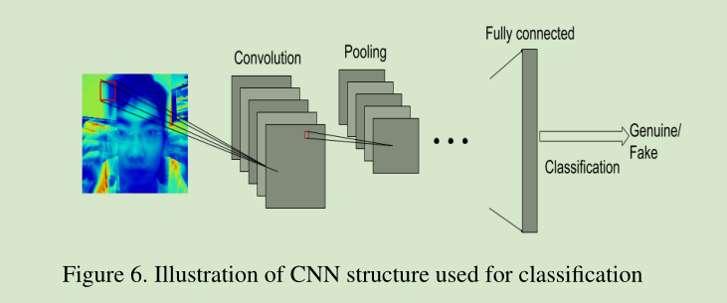
最后通过softmax分类

Slide 6
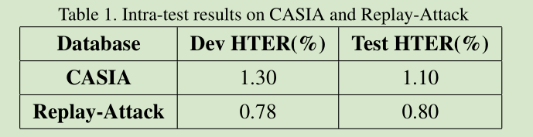
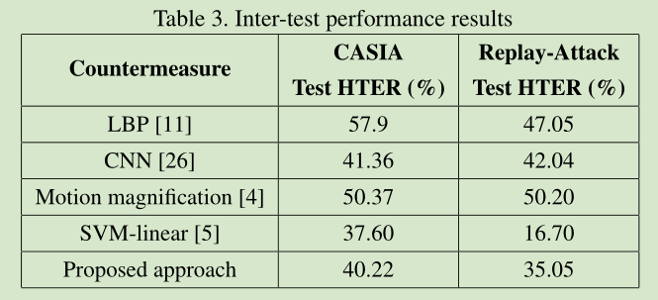
实验结果分析
基于两种测试方法，intra-test和inter-test。
Intra-test：
Inter-test：

Slide 7
